Slide 1

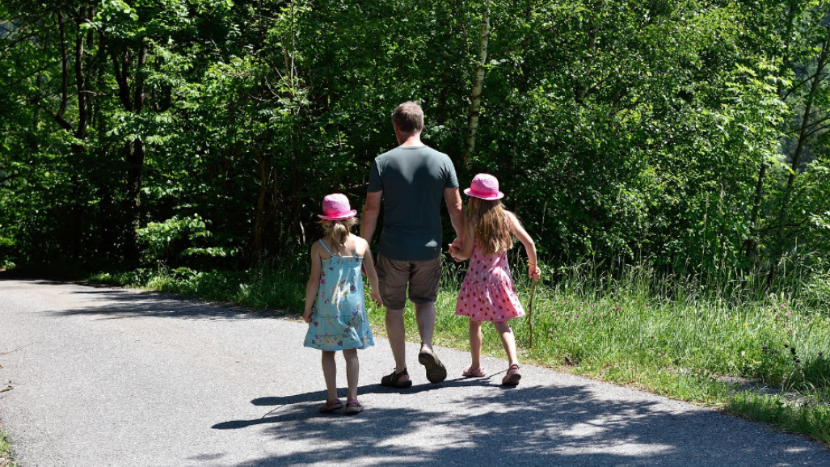
Natuurspeurtocht
Genesis 2:1
"Zo werden de hemel en de aarde gemaakt, en alle prachtige dingen die daarbij horen.”
Opdracht
Nodig:
Lege eierdozen
Afbeeldingen van voorwerpen
De schepping is mooi om óver te praten, maar het is natuurlijk nog mooier om de schepping zelf te ervaren. Jullie gaan samen met een groepje op verkenning in de natuur!
Pak je ‘natuur-schatkist’, een eierdoos met afbeeldingen van voorwerpen uit de natuur.
Ga samen met je groepje op zoek naar deze voorwerpen uit de natuurl en stop ze in je doos.
Om door te praten
Wat zie je om je heen?
Wat vind jij mooi in de natuur?
Zie jij iets van God in de natuur?

